Slide 1
導入語義網技術於法規檢核系統同步化研究
以全民健康保險藥品給付規定及臨床醫令用藥檢核系統為例
南台科大資管所
指導教授：張儀興 學生：張簡稜剛

Slide 2
研究背景與動機
商業流程全面電子化，成為電子化法規控管的基礎
  傳統式交易系統→診斷決策支援系統
  傳統法令的執行:
    相關管理單位及專家→定期檢查病歷是否異常→利用給付與否來約束醫師的醫事行為
  電子法令的執行:
    政府→電子法規發佈→醫療應用程式→約束醫事行為

Slide 3
研究背景與動機(續)
自動化更新給付規則的迫切性
  全民健保實施→醫療資源濫用
  制定給付規則，來約束醫療提供團體
  健保局常會下列原因重訂健保藥品給付規則
    新藥發明
    政策改變
    新醫學研究
  結果：
    臨床醫令程式的必須經常去維護

Slide 4
研究目標
建構一個系統，其能將藥品規則更新的人工過程自動化

Slide 5
規則更新自動化帶來的效益
醫院
  不用負責
    法規庫的更新
    法規檢核程式的更新
  醫院系統保證能隨時實作最新的健保規則
健保局或相關管理單位
  確保法規代理人的規則庫及推理引擎是符合健保規則→確信用藥檢核系統是合乎現行法令
  健保局能大幅度減少管控範圍:
  管控全部醫院用藥檢核系統合乎法令→審核少數法規代理人

Slide 6
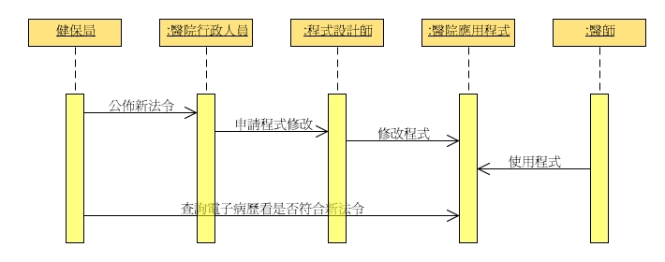
藥品法規人工更新作業

Slide 7
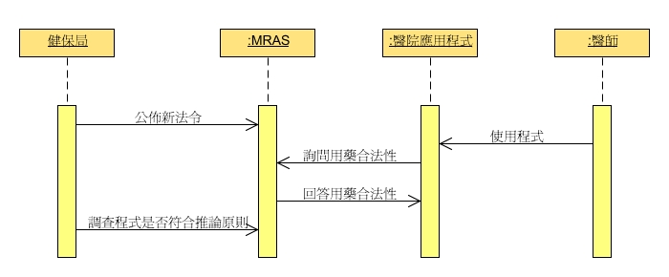
藥品法規自動同步作業

Slide 8
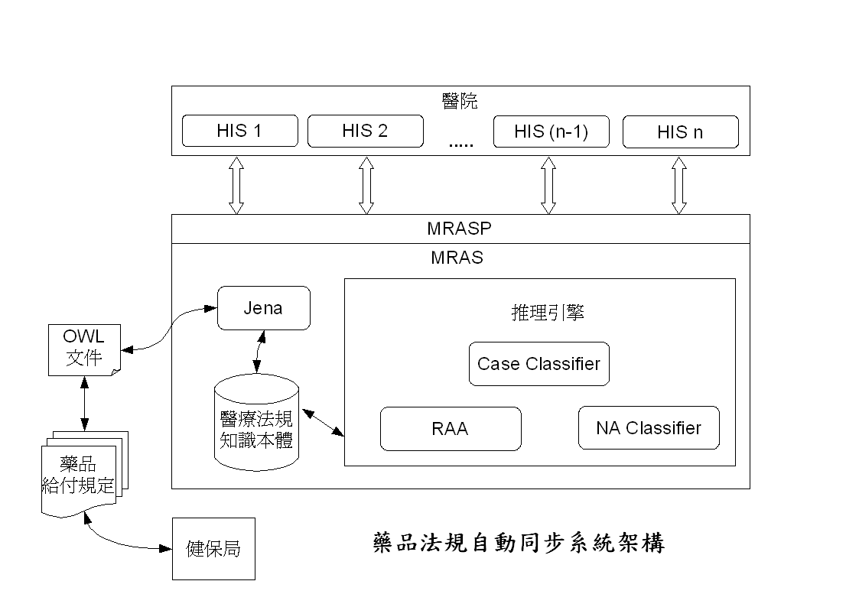
MRAS系統架構

Slide 9
知識表徵設計
知識表徵設計→推理機設計

Slide 10
知識表徵設計(續)
「醫療狀態」包含所有醫療行為應紀錄的資訊， 這些資訊有法律、研究及會計等用途
  例如用藥、用藥量、開藥醫師、病患性別、病患年齡、病患身高、病患體重、病患疾病、病徵、 疾病發生位置及生理各項生化檢驗值
「藥品法規」本質上是對「醫療狀態」的分類， 因為每個「藥品法規」定義了允許的「醫療狀態」，本文把藥品法規視為醫療狀態的類別

Slide 11
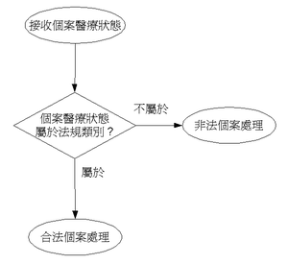
以分類運算實作藥品法規檢核
藥品法規檢核運算
  可形式化為輸入的「醫療狀態」個案是否屬於描述法規的「醫療狀態限制」， 若醫師傳進來的「醫療狀態」不屬於法規的分類範圍內，則視為不符合規定

Slide 12
法規推論系統
法規檢核系統必須實作法規推論功能，才能對用藥行為作出檢核
法規推論系統可視為將個案的情況，歸類到適用何條法規，並歸類後，依個案是在法規限制內(合法行為)，或法規限制外(非法行為)應受到何種處置的過程。

Slide 13
法規推論的兩個程序
本文把上述法規推論的兩個程序，分別稱作「法律歸類」及「法律處置」。
  法律歸類：其為依個案情況，找出適用的法條，也就是對個案作分法律歸類，而每一條法規視為一個類別。
  法律處置：法律歸類完後，依照法條上的定義，對類別成員所產生的效力。

Slide 14
一個例子
法律歸類：
    某甲若是一個公務人員，且他在執行業務時，接受廠商的招待，事後並作出對廠商有利的裁決，此個案便可歸類為「貪污治罪條例」上的貪汙罪。
法律處置：
    上例的行為，可以判處無期徒刑或十年以上有期徒刑，得併科新台幣一億元以下罰金。

Slide 15
法律處置的兩種效果
法律處置有兩種效果，本文分別稱為「法律剝奪」與「法律給付」
    法律剝奪：是剝奪法律分類成員的權利，
    法律給付：給予法律分類成員特殊資源。
本文歸納出，在現代法律制度下，此兩種效果對其未能作法律歸類成員（即找不到適用法條的個案），前者是不剝奪，後者是不給付。

Slide 16
法律剝奪與罪刑法定主義‏
罪刑法定主義：
    在法律剝奪上，對未能作法律歸類成員的重要規範，稱為罪刑法定主義(legality)，這是現代法律體系的重要本質，其意義為「法無明文規定不為罪，法無明文規定不處罰」。
  故若法律其法律處置是屬於法律剝奪，則法規知識模型以反面列表為佳，未列表者，視為合法，較能簡單符合法無明文規定不處罰。

Slide 17
法律給付與防止濫用資源
防止濫用資源：
    法律給付的法條其目的通常是防止濫用資源，例如「全民健康保險藥品給付規定」是用來防止濫用醫療資源，是故法條的重點是要明確定出那些情況是可以動用資源的，法律未定義，即不能申請給付。
  故若法律其法律處置是屬於法律給付，則法規知識模型以正面列表為佳，未列表者，視為不合法，較能簡單符合法無明文規定不給付。

Slide 18
法規推論系統比較
法律處置 | 法律剝奪 | 法律給付
對成員效力 | 處罰歸類成員 | 不給付歸類成員公共利益
制定目標 | 罪刑法定主義 | 防止濫用資源
未歸類成員處置 | 不處罰 | 不給付
實作模型 | 反面列表(黑名單) | 正面列表(白名單)

Slide 19
未能作法律歸類成員視為不合法
健保藥品給付規定其目的為防止濫用資源
所以未能作法律歸類成員視為不合法
藥品法規檢核運算
  可形式化為輸入的「醫療狀態」個案是否屬於描述法規的「醫療狀態限制」， 若醫師傳進來的「醫療狀態」不屬於法規的分類範圍內，則視為不符合規定

Slide 20
定義類別的方法
類別本質上是一群個案的集合， 描述集合的方法主要有：
  列舉法
    Class Range(1..10):={1,2,3,4,5,6,7,8,9,10}
  屬性值限制
    Class Range(1..10):={for t of Range(1..10), 1<= t <=10 }

Slide 21
以屬性值限制來定義「醫療法規」
健保藥品給付法規1.1.2.1
  外用非類固醇抗發炎軟膏，限不適合口服非類固醇抗發炎製劑之軟組織風濕症或關節炎病患使用，每月至多以處方一支(每支最大包裝量不得大於40gm)為限。

Slide 22
以屬性值限制來定義「醫療法規」(2)
Class 規定1.1.2.1 < 醫療狀態
  「用藥」值等於「外用非類固醇抗發炎軟膏」
  「藥品用法」值不等於「口服」
  「每次用量」值小於「一支」
  「一支」的「每次用量」值小於「40gm」
  「使用週期」值等於「一個月」
  「疾病」值必須等於「軟組織風濕症」或「關節炎」

Slide 23
使用屬性值限制來定義「醫療法規」(3)
除了直接使用owl:ObjectProperty來定義屬性，還可以在再限定屬性值的限制。OWL Lite主要的屬性值限制有兩種，分別為allValuesFrom和someValuesFrom。這些限制可藉由Restriction建構子引入，並用onProperty指定那個屬性要受何種限制。
  allValuesFrom會指定一個類別，表示Restriction的所有個案，其由onProperty所指定的屬性值都要屬於allValuesFrom所指定類別的成員。
  someValuesFrom會指定一個類別，表示Restriction的所有個案，其由onProperty所指定的屬性值至少有一個要屬於someValuesFrom所指定類別的成員。

Slide 24
使用屬性值限制來定義「醫療法規」(4)
<owl:Class rdf:about=“#規定1.1.1.1外用非類固醇抗發炎軟膏”>
<rdfs:subClassOf>
<owl:Restriction>
<owl:onProperty rdf:resource="#病患適合藥物"/>
<owl:allValuesFrom>
<owl:complementOf rdf:resource="#口服非類固醇抗發炎製劑"/>
</owl:allValuesFrom>
</owl:Restriction>
</rdfs:subClassOf/>
….
</owl:Class>

Slide 25
使用屬性值限制來定義「醫療法規」(5)
上述的程式碼表示對於符合「外用非類固醇抗發炎軟膏」的「醫療狀態」個案，其屬性「病患適合藥物」其所有的值來自於「口服非類固醇抗發炎製劑」的補集
上述的OWL描述以下的醫療規則
  若要使用「外用非類固醇抗發炎軟膏」其病患必須不適合使用「口服非類固醇抗發炎製劑」

Slide 26
無法定義數值區間
若 OWL 語言可以直接定義「小於70的整數區間」則「病患年齡」值小於「70」可以用如下程式碼來描述：
<owl:Restriction>
<owl:onProperty rdf:resource="#病患年齡"/>
<owl:allValueFrom rdf:resource="#小於70的整數區間"/>
</owl:Restriction>
這樣使整個推理模型有高度的統一性，也可以簡單的描述所有的法規。
但是目前的OWL語言無法直接定義數值區間。

Slide 27
無法定義數值區間(續)
若「醫療法規」具有數值限制的屬性，必須為「醫療法規」定義新的屬性「病患年齡小於」，其屬性值範圍和「病患年齡」相同
推理機實作數值區間類別的限制屬性的語意邏輯
  「醫療狀態」個案A.病患年齡=50; # A 個案的年齡為 50
  「醫療狀態」限制B.病患年齡小於=70; # B 限制的「病患年齡小於」值為 70
  A 屬於 B = true; #則 A 屬於 B 的類別
上述限制讓本研究的健保法規藥品系統上，必須使用兩個不同的知識模型，才能完整表達法規系統的規則並對整個健保法規藥品系統作推理，這讓本研究意圖維持單純且統合的推理模型無法完全成功。

Slide 28
MRAS協定
MRAS 協定為一個通用標準介面，此介面定義了醫院原生應用系統要如何取得法規代理人服務的規格，每間醫院若想取得法規代理人的服務，便需要實作此協定。

Slide 29
MRAS協定(2)
每種藥所需要的病歷資訊大不相同
  例如對NSAIDs藥品而言，它限定於不能口服，不能使用肛門栓劑之病患、在使用期限上，限定不能超過五天、在應用疾病上，不可作為急性上呼吸道感染疾病的使用。要能讓MRAS能作決策，則客戶端就要提供病患用藥品用法、病患所患的疾病及連續使用天數等資訊給MRAS。
  對clozapine藥的規則而言，則要提供醫師的科別資訊、白血球檢驗報告及處方使用天數等資訊。
  若是每次要求服務都得把整個藥品給付規定所要求的病歷資訊都上傳至MRAS，則會造成太多冗餘的資訊傳遞，增加網路傳輸及主機運算的負擔，相當沒有效率。

Slide 30
MRAS協定(3)
銀行櫃檯模式
  當客戶至銀行櫃檯辦理業務，會先告知行員要辦理何項業務，行員會依客戶的需求給予客戶一張業務申請單（例如開戶申請單），上面會指示客戶填入辦理此業務所必須要提供的資訊，在客戶填完必要的資訊後，行員便能依此資訊完成請求的業務，並告知客戶執行情形及結果，（例如完成開戶手續便給予客戶存簿）。

Slide 31
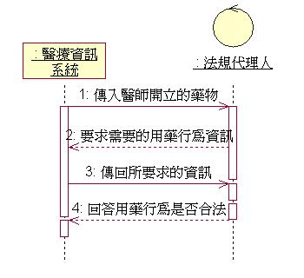
MRAS協定循序圖

Slide 32
MRAS協定訊息格式
USEMED 訊息
  醫令系統傳給法規代理人的資訊，用來指明醫令系統那個用藥需要判定合法性，之後法規代理人應傳回判定合法性所需要的醫療狀態。
REQ_PROPS 訊息
  法規代理人用來回覆醫令系統傳來的 USEMED 訊息，指明判定傳來用藥合法性所需要的醫療狀態。之後醫令系統應傳入要求的病歷資訊，以讓法規代理人完成用藥合法性判斷。

Slide 33
MRAS協定訊息格式(2)‏
MED_STATUS 訊息
  可讓醫令系統用來傳入個案醫療狀態，之後法規代理人便據以完成用藥合法性的判斷。
LEGALITY
  訊息是法規代理人用來回覆用藥是否合法。
INVALID
  訊息是雙方用來回覆訊息錯誤。

Slide 34
使用OWL模型的效益
縮小藥品法規文件的編碼長度
  認知經濟性 Ex.樹狀結構
OWL模型能較為自然的描述藥品法規
能以一個文件檔描述所有藥品法規
  關連式模型需要較多的表格
  簡單的使用FTP作規則文件交換

Slide 35
系統效益
系統簡化藥品法規推理引擎的設計
  單純一致的知識模型
系統具有極佳彈性來應付法規變動
  只要更新法規的 OWL 文件檔
系統能減輕法規異動醫院程式師的負擔
系統能使新法規能快速確實地發佈給醫院系統
系統能大幅降低總體法規異動成本

Slide 36
後續研究建議
找出統合數值區間類別的分類模型
將自然語言的藥品法規自動轉成OWL文件

Slide 37
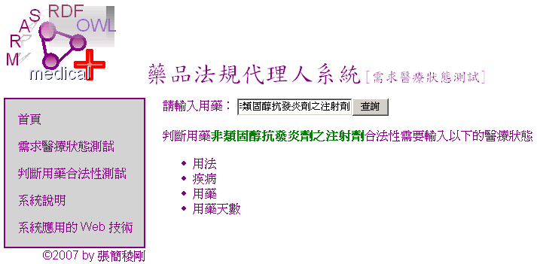
需求醫療狀態測試

Slide 38
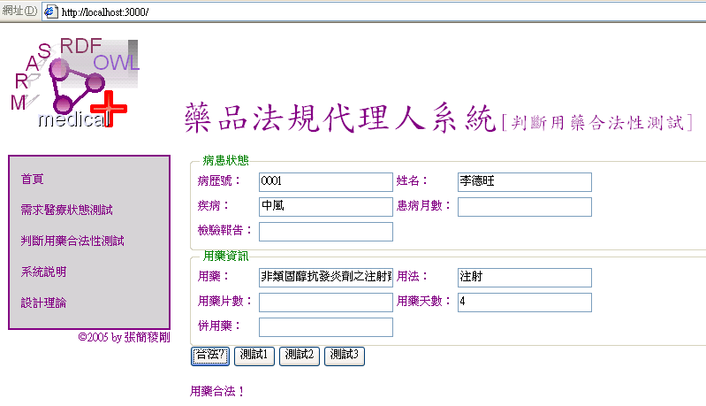
判斷用藥合法性測試

Slide 39

判斷用藥合法性測試

Slide 40
判斷用藥合法性測試
違反了「使用本類藥品，每次不可連續超過五天」

Slide 41
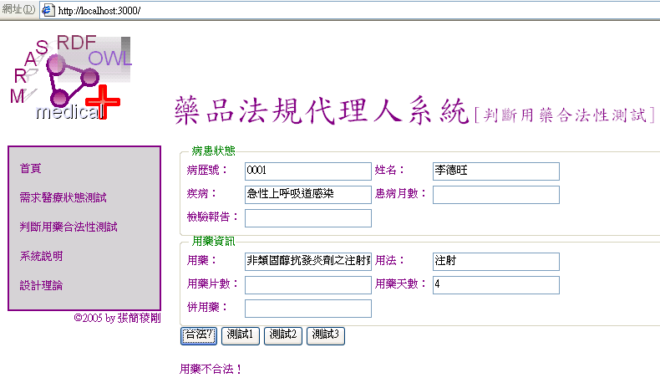
判斷用藥合法性測試

Slide 42
判斷用藥合法性測試
違反了「不可患有急性上呼吸道感類別的疾病」的規定

Slide 43
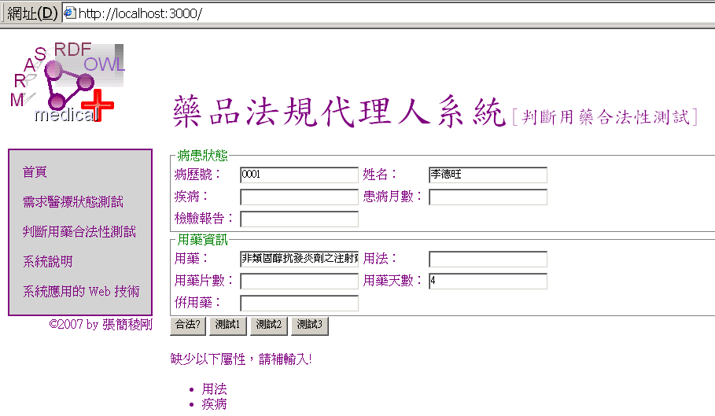
判斷用藥合法性測試

Slide 44
Q&A

Slide 45
報告完畢
請多指教!!

